Slide 1
2024
심플한
StrengthGame 발표
7조 유수현, 권강현, 조권용

Slide 2
2024
목차
01
문제점
02
문제 파악
03
해결방안
04
이벤트
05
이벤트 결과
06
해결방안

Slide 3
문제점
StrengthGame에 어떠한 문제가 있었는지 간단하게 알아보겠습니다.

Slide 4
01
문제점 01
문제점
로그를 봤을 때 유저들의 플레이 시간이 짧다.
우리의 게임에는 이러한 문제들이 있었다.
문제점 02
이벤트를 열었음에도 참여율이 저조하다.

Slide 5
문제 파악
왜 문제들이 생겨났을까

Slide 6
02
문제 파악
문제점 01 짧은 플레이 시간
쉬운 난이도
날짜 | 평균 플레이 시간
2024. 6. 6 | 0:00:11
2024. 6. 9 | 0:00:07
왜 게임에 유저들이 빨리 빠져나가는가.
재미가 없다
문제점 02 저조한 접속 수
0 | <<일 방문자 수
4 | << 월 방문자 수
55 | <<가입자 수
Notes:
문제 파악하는 부분

Slide 7
해결 방안
StrengthGame에 어떠한 문제가 있었는지 간단하게 알아보겠습니다.

Slide 8
03
해결방안
해결방안 01
피드백을 활용하여 게임성을 개선한다
해결방안을 알아보아요
해결방안 02-1
이벤트를 열어보자!
상품이나 쿠폰을 뿌려서 유저를 끌어들이자
해결방안 02-2
참여자가 저조할 시 당첨확률과 함께 재공지한다.

Slide 9
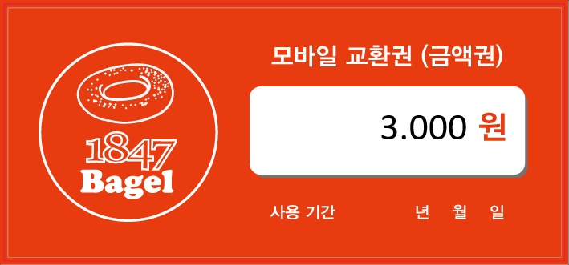
이벤트
이벤트에 어떠한 문제가 있었는지 간단하게 알아보겠습니다.

Slide 10
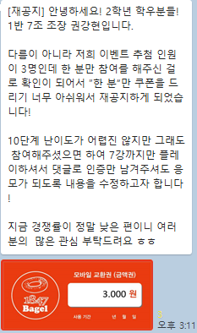
04
Event
이벤트
실행한 공지
공지를 띄워서 모두가 볼 수 있게
이벤트를 진행하였습니다.
실행한 이벤트
유저를 끌어들이기 위한 쿠폰이벤트를 진행하였습니다. 이로 인하여 유저의 수가 늘어나길 기대했습니다.

Slide 11

05
OVERVIEW
이벤트 결과
이벤트가 성공적이었을까요?

Slide 12
05
이벤트 결과

Slide 13

06
OVERVIEW
해결방안

Slide 14
06
해결방안
해결방안 01
이벤트를 재공지하여 유저들을 다시 끌어들인다.
해결방안 02
이벤트 상품가치를 높여서
유저들의 흥미를 유발하게
만든다.

Slide 15
감사합니다
Thank you

